Slide 1


ผลการดำเนินการของ กต.ตร.สภ.เมืองกำแพงเพชร
ของปีงบประมาณ 2569
(เมษายน – มิถุนายน 2569)

Slide 2
ผลการดำเนินการของ กต.ตร.สภ.เมืองกำแพงเพชร
ของปีงบประมาณ 2569
เมษายน 2569

Slide 3
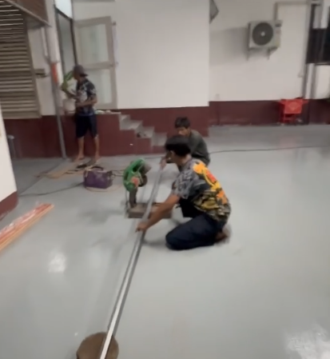
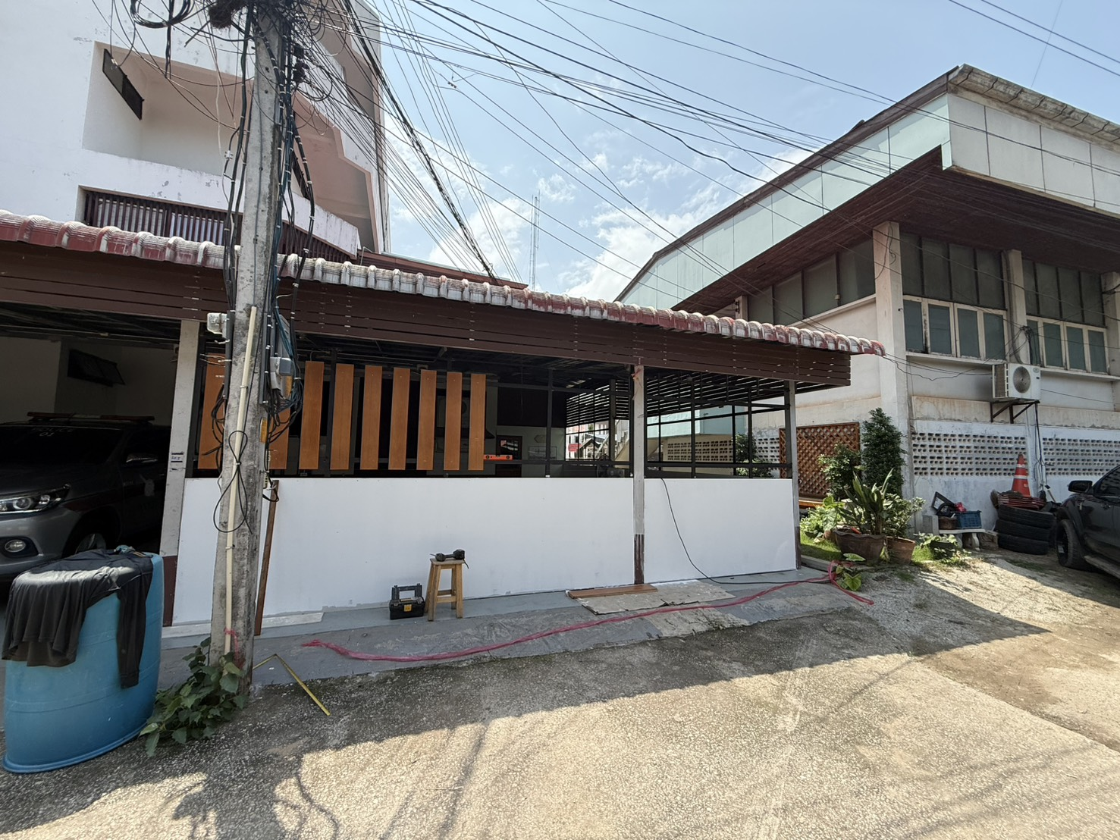

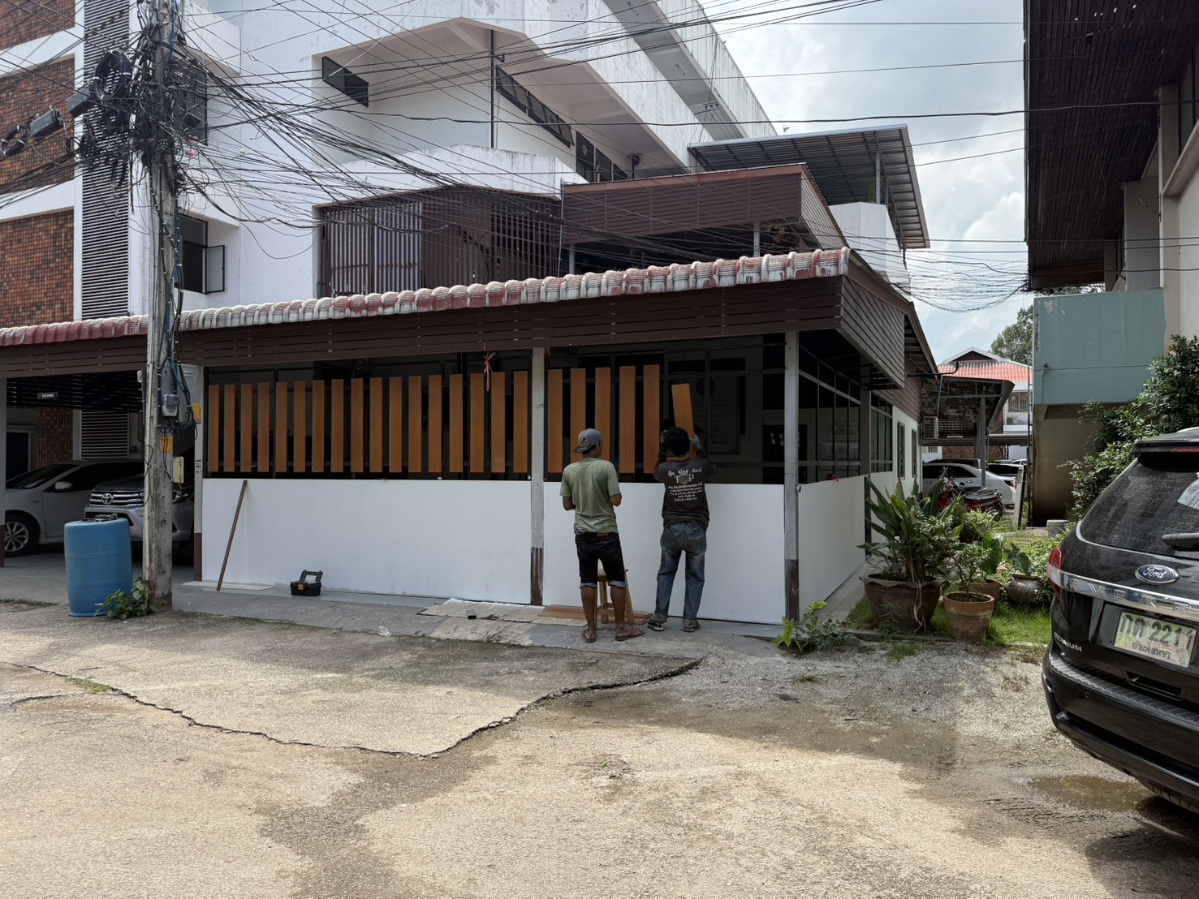
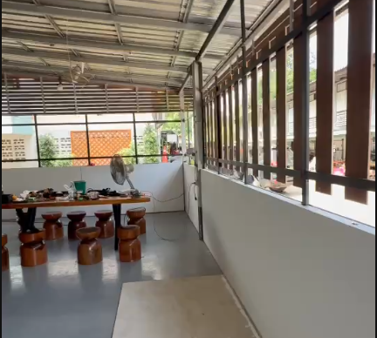
วันที่ 20 เม.ย.69 เวลา 15.00 น.นายเกรียงศักดิ์ กร่างนภา ประธาน กต.ตร.สภ.เมืองกำแพงเพชร พร้อมด้วย คณะกรรมการ กต.ตร.สภ.เมืองกำแพงเพชร ได้สนับสนุนงบประมาณในการจัดทำห้องเพื่อเป็นห้องสันทนาการช่วยลดความเครียด เสริมสร้างความสัมพันธ์ระหว่างผู้บังคับบัญชาและผู้ใต้บังคับบัญชา และช่วยให้ข้าราชการตำรวจมีสุขภาพจิตดที่ดีขึ้น พร้อมปฏิบัติหน้าที่ดูแลประชาชนอย่างเต็มประสิทธิภาพ ให้กับข้าราชการตำรวจ บริเวณลานเอนกประสงค์ด้านล่าง (ติดกับแฟลตไม้)

Slide 4
ผลการดำเนินการของ กต.ตร.สภ.เมืองกำแพงเพชร
ของปีงบประมาณ 2569
พฤษภาคม 2569

Slide 5
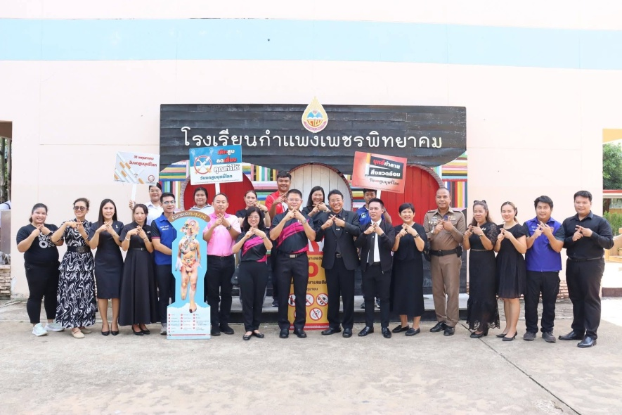
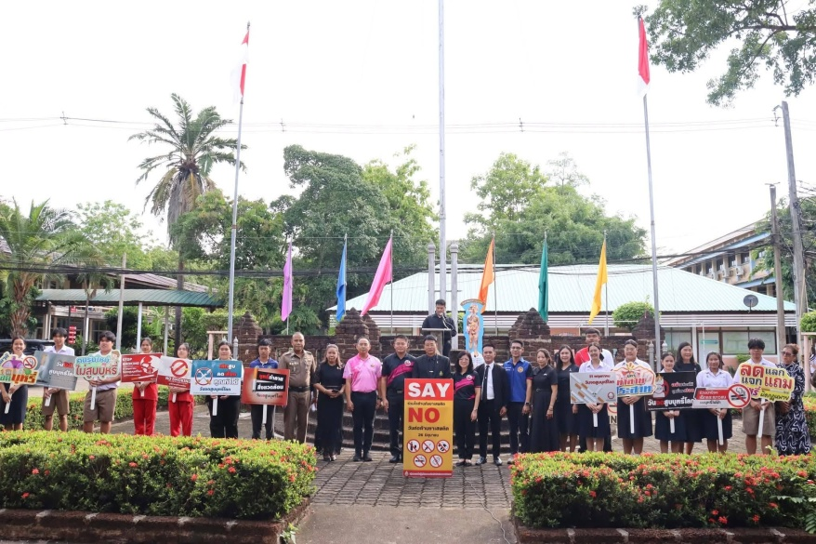
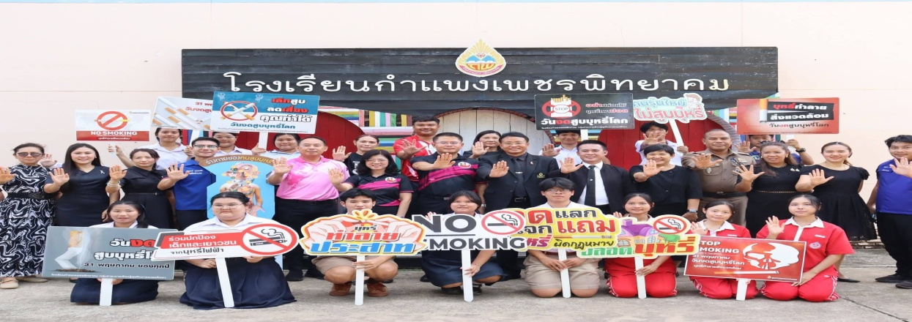
วันที่ 26 พ.ค. 2569 เวลา08.00 น. ดร.ยุพา กลิ่นชัย คณะกรรมการ กต.ตร.สภ.เมืองกำแพงเพชร ฝ่ายปกครองอำเภอเมืองกำแพงเพชร ฝ่ายสำนักงานสาธารณสุข นำโดยนายสมเกียรติ ชื่นอยู่ นายอำเภอเมืองกำแพงเพชร โดยความร่วมมือของผู้อำนวยการโรงเรียนกำแพงเพชรพิทยาคม ดำเนินกิจกรรมรณรงค์ต่อต้านบุหรี่ ยาเสพติด และบรรยายเตือนภัยการพนันออนไลน์ การใช้โซเชียลไม่สร้างสรรค์เพื่อเสริมภูมิคุ้มกันให้แก่นักเรียนโรงเรียนกำแพงเพชรพิทยาคม ณ ลานเสาธงชาติ

Slide 6
ผลการดำเนินการของ กต.ตร.สภ.เมืองกำแพงเพชร
ของปีงบประมาณ 2569
มิถุนายน 2569

Slide 7
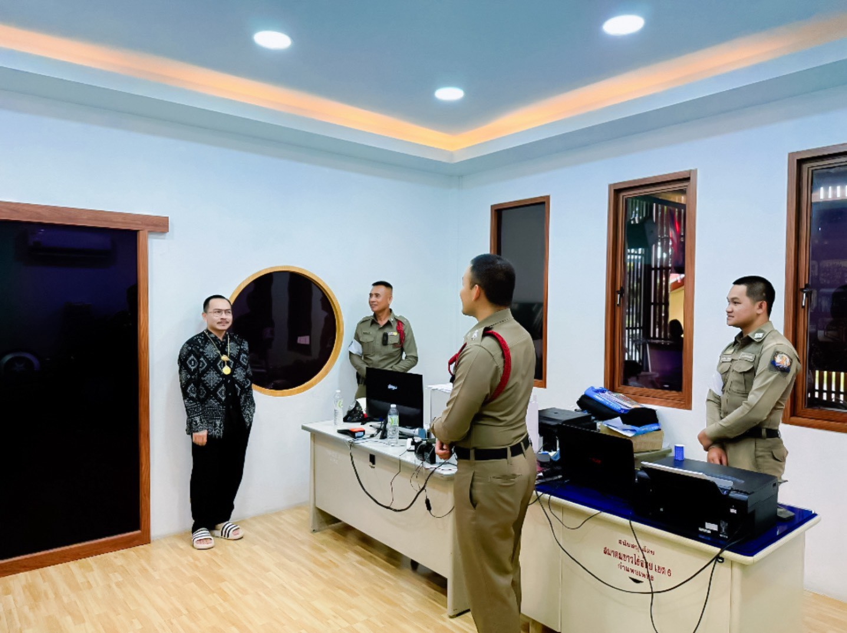
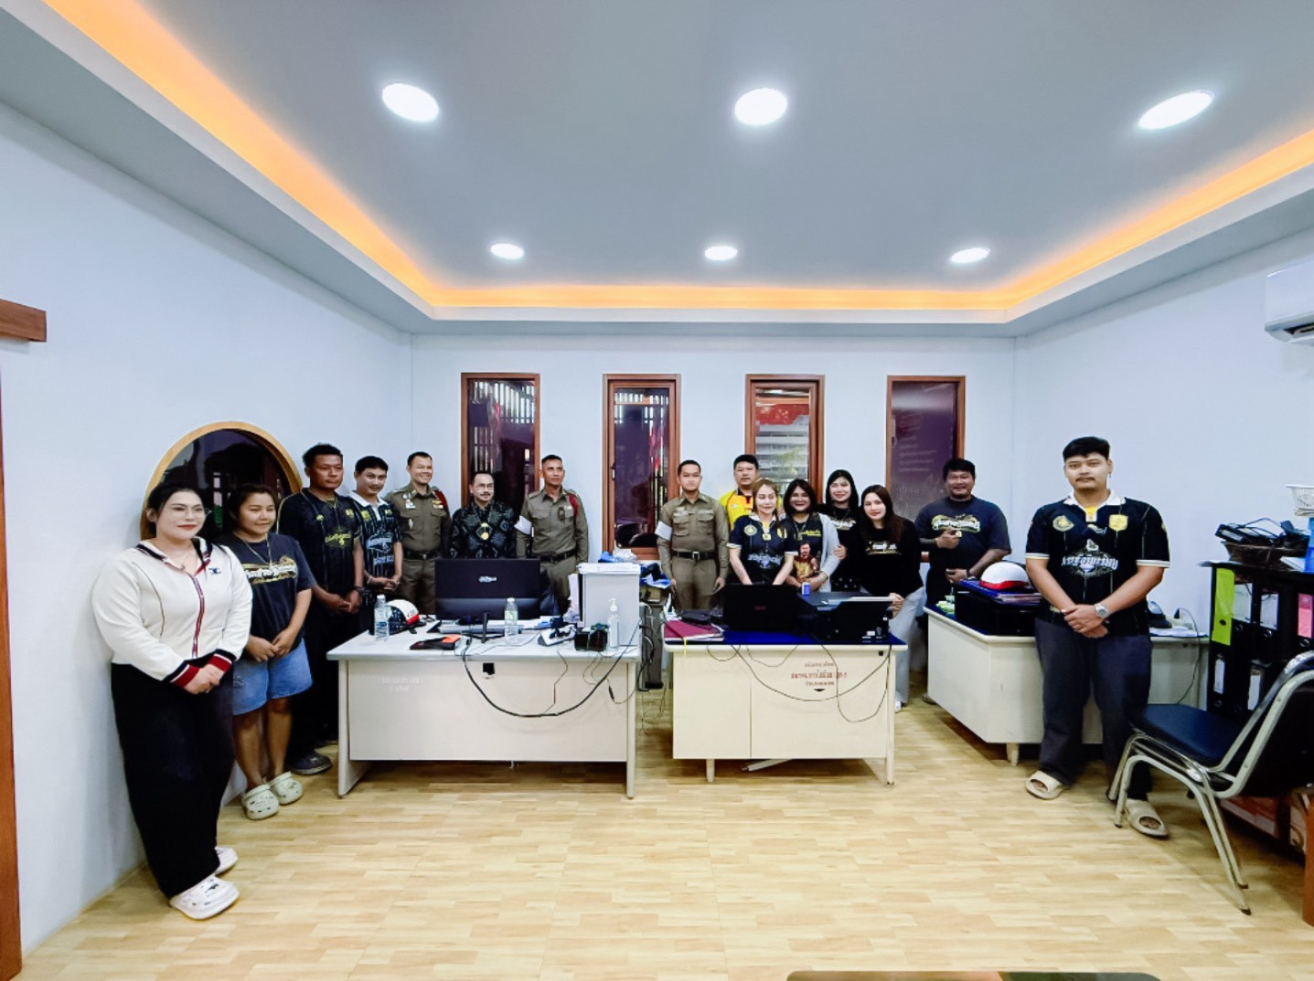
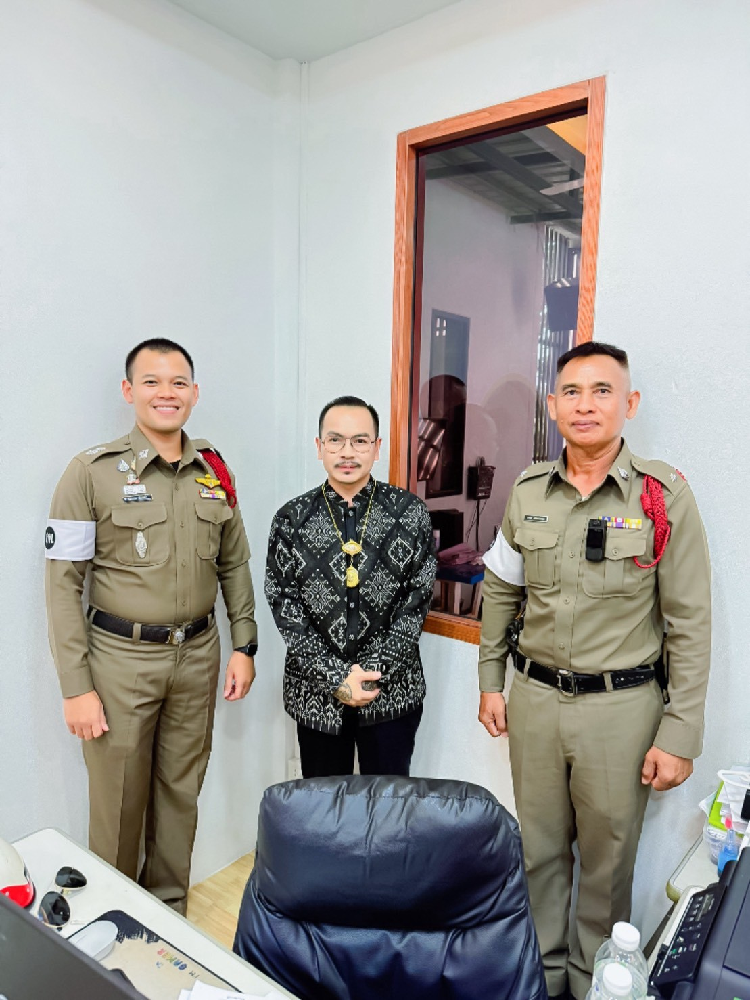
วันที่ 16 มิ.ย. 2569 เวลา 15.30 น. นายโอฬาร แก่นจันทร์ (อาจารย์โอ) คณะกรรมการ กต.ตร.สภ.เมืองกำแพงเพชร ได้มอบอุปกรณ์กระจกหน้าต่างให้ห้องปฏิบัติงานงานจราจร สภ.เมืองกำแพงเพชร เพื่อเป็นขวัญและกำลังใจในการปฏิบัติหน้าที่ ต่อไป

